Slide 1



Webinaire Wise UP Papyrus
Créez les documents à votre image !
Wise Up Papyrus le progiciel d’impression dédié Sage 100 Sage 100
x

Slide 2

Solutions Wise Up
La gamme des applications dédiées Sage 100

Slide 3



Solutions Wise Up
Wise Up issues des besoins clients
Wise Up Papyrus
Wise Up Skate
Wise Up Scribe
« Je veux pouvoir imprimer une préparation de livraison Sage 100 triée par emplacement »
« Comment je fais pour importer mon tarif fournisseur par gamme dans Sage ? »
« Est-ce que je peux gérer des textes enrichis dans Sage et ne pas être limité à 2 langues ? »

Slide 4
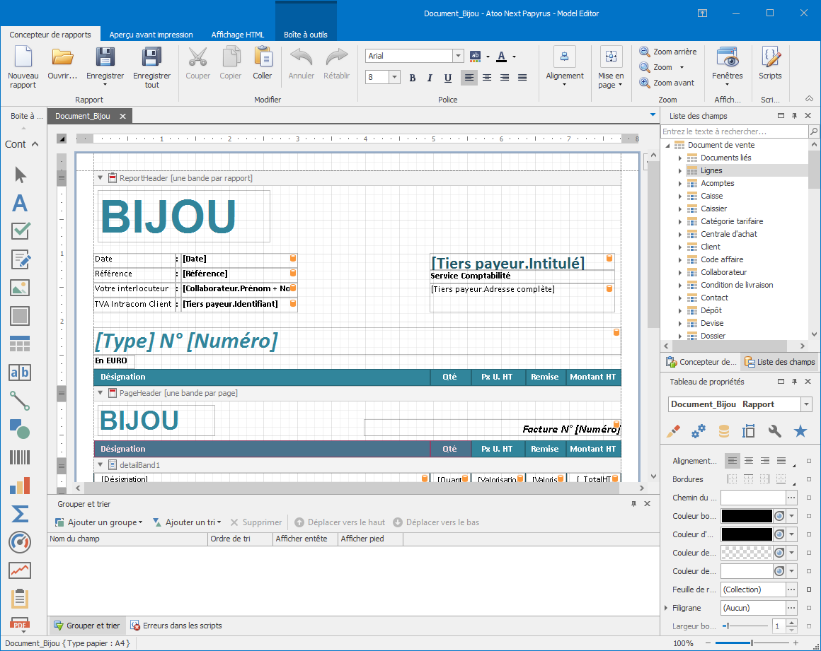
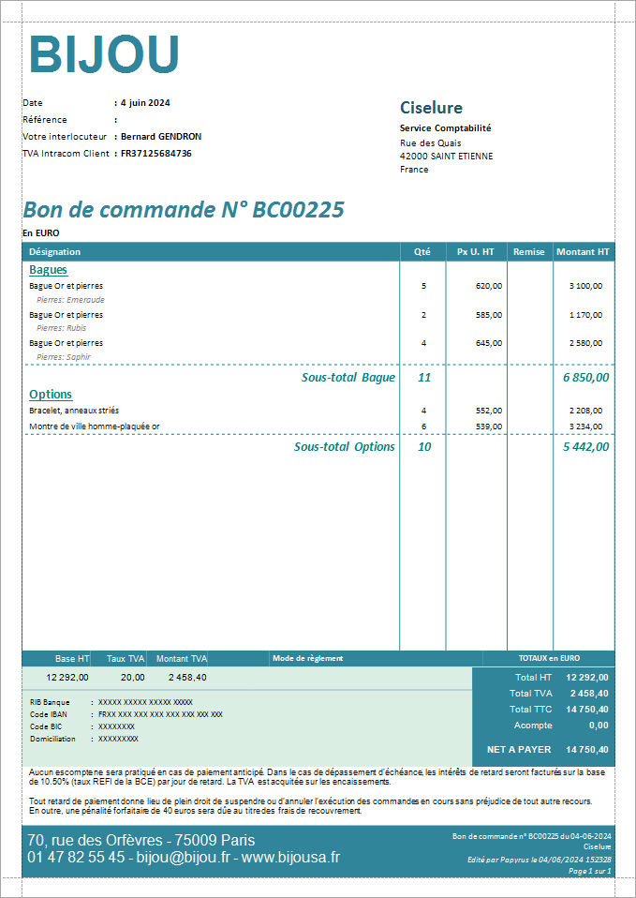

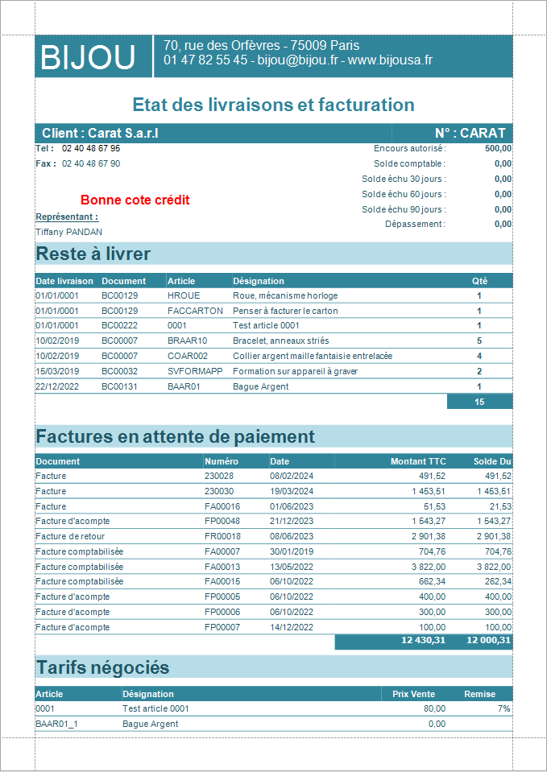
Wise Up Papyrus
Wise Up Papyrus
Générateur 360° des documents Sage
+ 10
Modèles par défaut
Création des documents multilingues
Editeur de mise en page moderne et performant
Création de catalogues produits, documents de vente, étiquettes, suivi clients…
Envoi automatique des documents par email, FTP et archivage PDF
Envoi des documents directement sur le compte client e-commerce. « Gestion Extranet ».

Slide 5
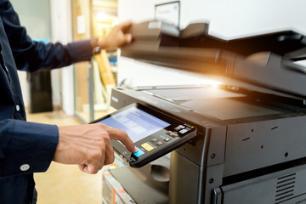
Wise Up Papyrus
Les fonctionnalités incontournables ?
Imprimez avec facilité Accessible à tous, Papyrus peut être utilisée par tous les services
Générez vos catalogues articles
Editez vos listes de prix
Créez les fiches clients
Fusionnez les documents
Créez les fichiers reprenant les détails de vos fournisseurs

Slide 6
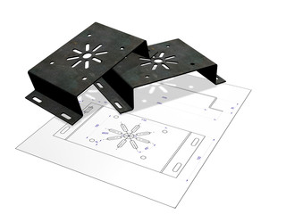
Wise Up Papyrus
Modélisez comme vous l’entendez
Imaginez et créez vos documents comme vous le souhaitez
Texte enrichi, images, code Barre, QR code, forme géométrique, tableau... Utilisez les différents éléments disponibles pour créer vos documents
Personnalisez votre mise en page
Triez ou regroupez les données sur n’importe quel champ
Totalisez par groupe ou par document
Mettez en forme les éléments soit depuis la mise en page soit depuis l’éditeur de script intégré

Slide 7

Wise Up Papyrus
Communiquez et partagez facilement
Gagnez du temps, tout se trouve sur le même logiciel
Réalisez des publipostages ou des emailings directement depuis l’application
Imprimez directement les documents ou exportez-les en PDF
Générez les PDF
Exportez vers un FTP ou une plateforme Web les documents de ventes

Slide 8

Wise Up Papyrus
Démonstration
de la solution Papyrus

Slide 9





Wise Up Papyrus
Tarifs
Monoposte licence
850€
Poste supplémentaire
115€
Combinaisons Wise UP | Prix Combiné
Skate + Scribe | 1 490 €
Skate + Papyrus | 1 490 €
Papyrus + Scribe | 1 490 €
Papyrus + Skate + Scribe | 1 990 €
Installation
120€ /poste
Conception documents
450€ /document
Formation utilisateur 3 h
600€
Formation éditeur de document 6h
900€

Slide 10



Collaboration
3 niveaux de collaboration
Partenaire
Revendeur
Apporteur d’affaires

Slide 11






Collaboration
Le contrat partenaire c’est
Engagement
Formations
Accompagnement
Remises
Adhésion
Espace Revendeur

Slide 12




Collaboration
Quels bénéfices pour vous
Offre technique innovante et complémentaire
Développement de votre CA en prestations
Business model récurrent
Supports d’aide à la vente

Slide 13





Merci
Swamy Bloudeau
Key Account Manager
04 48 06 04 60
s.bloudeau@atoo-next.net
www.atoo-next.net
Arche Bötti 1
116 allée Norbert Wiener
30000 Nîmes

